Slide 1
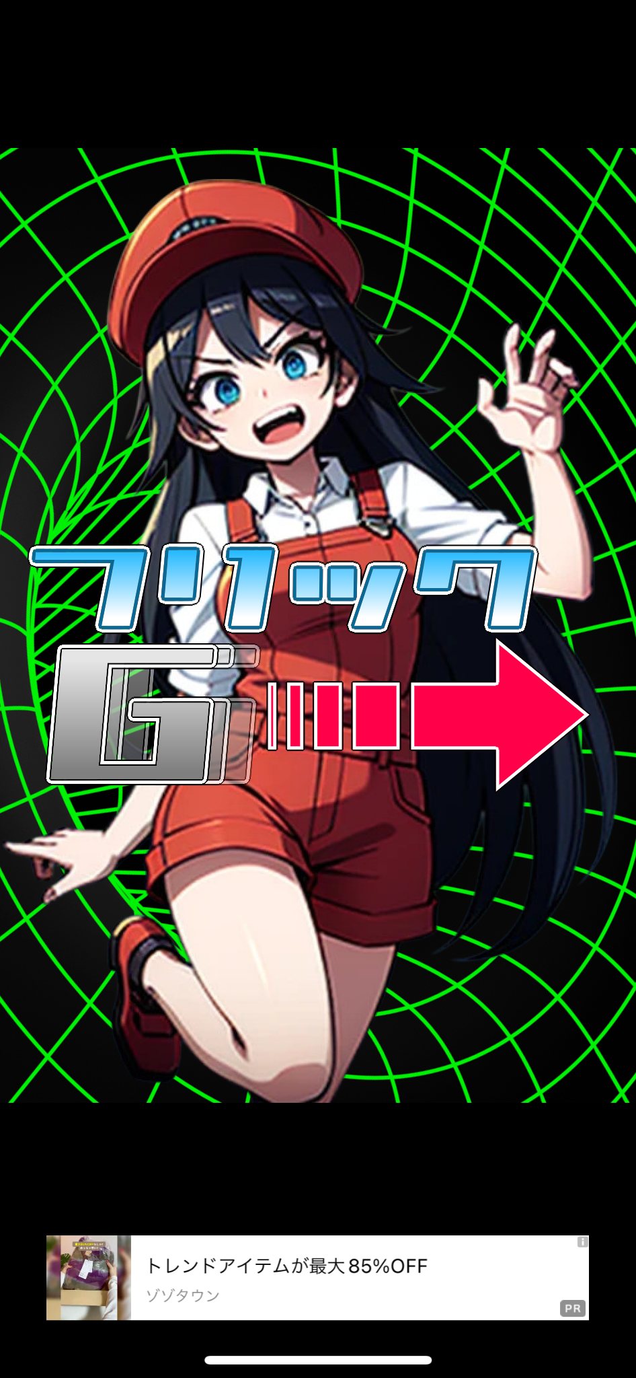
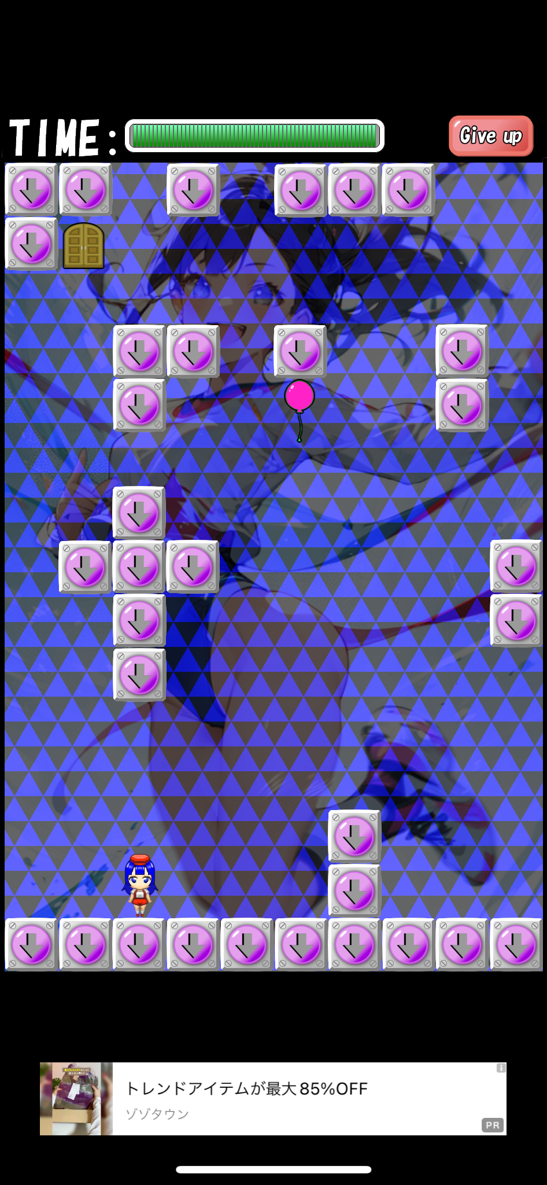
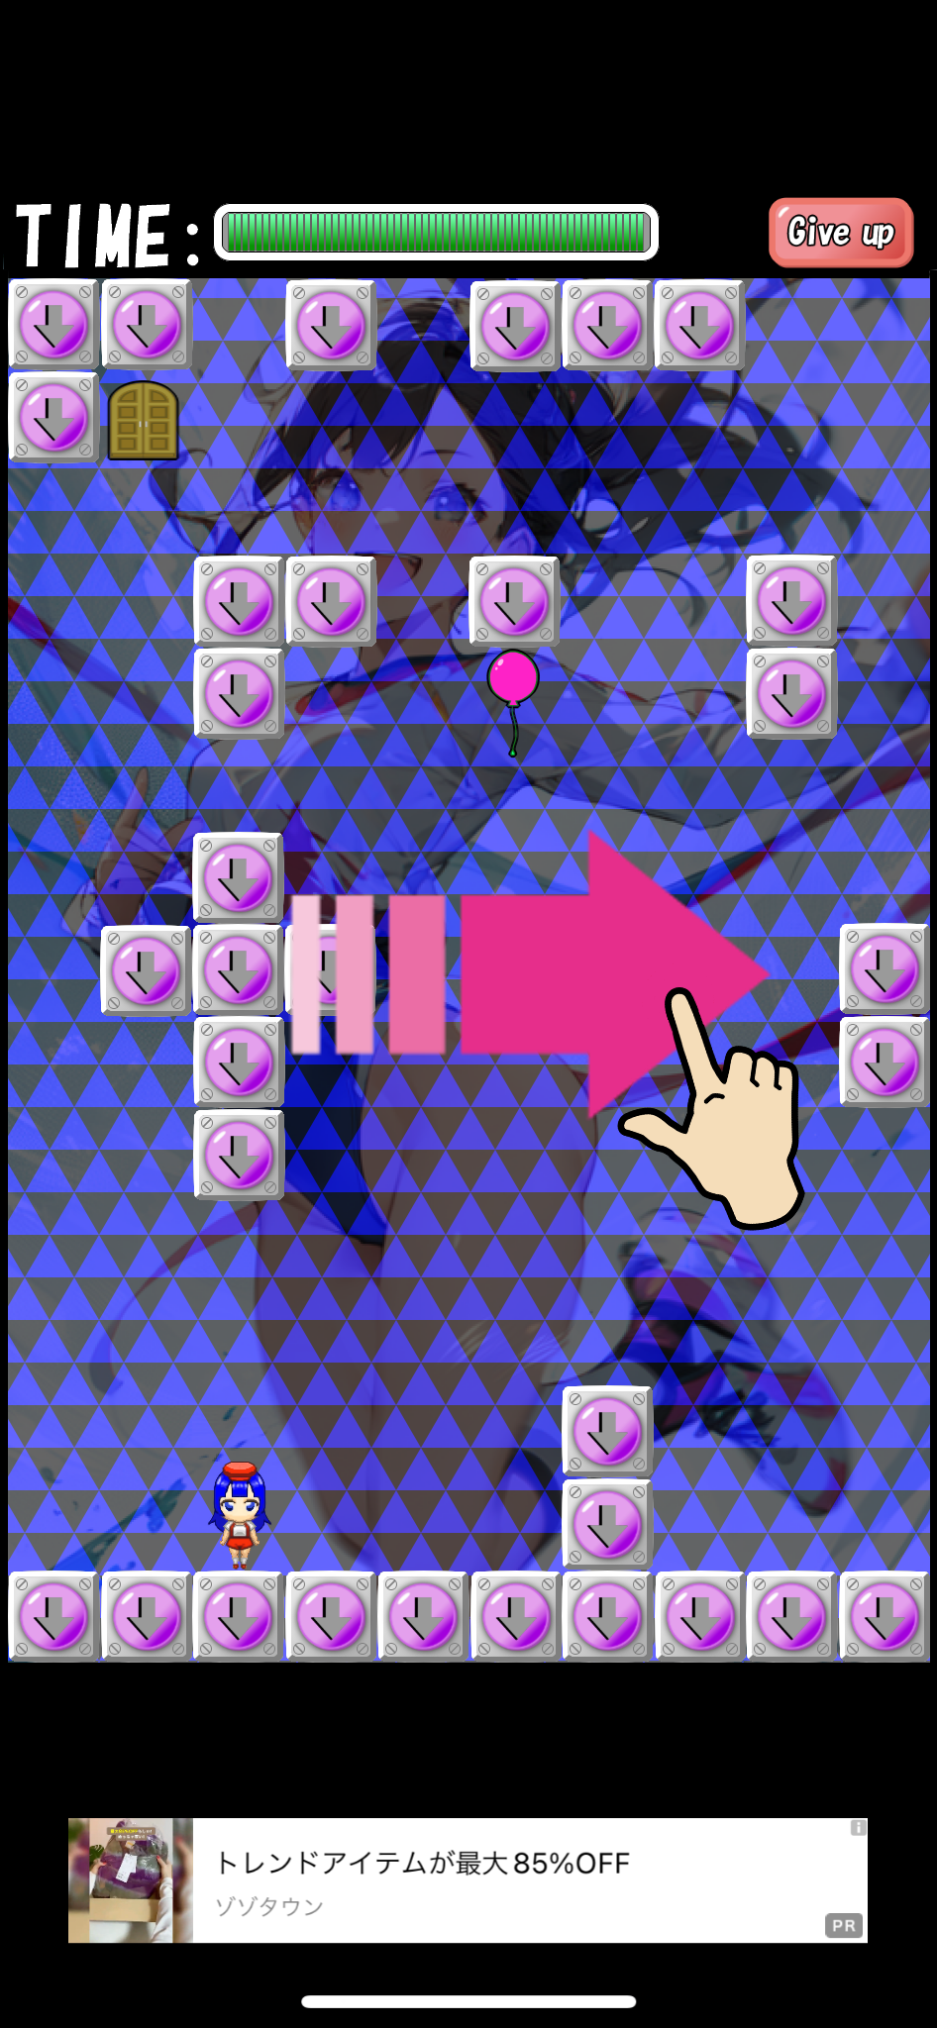
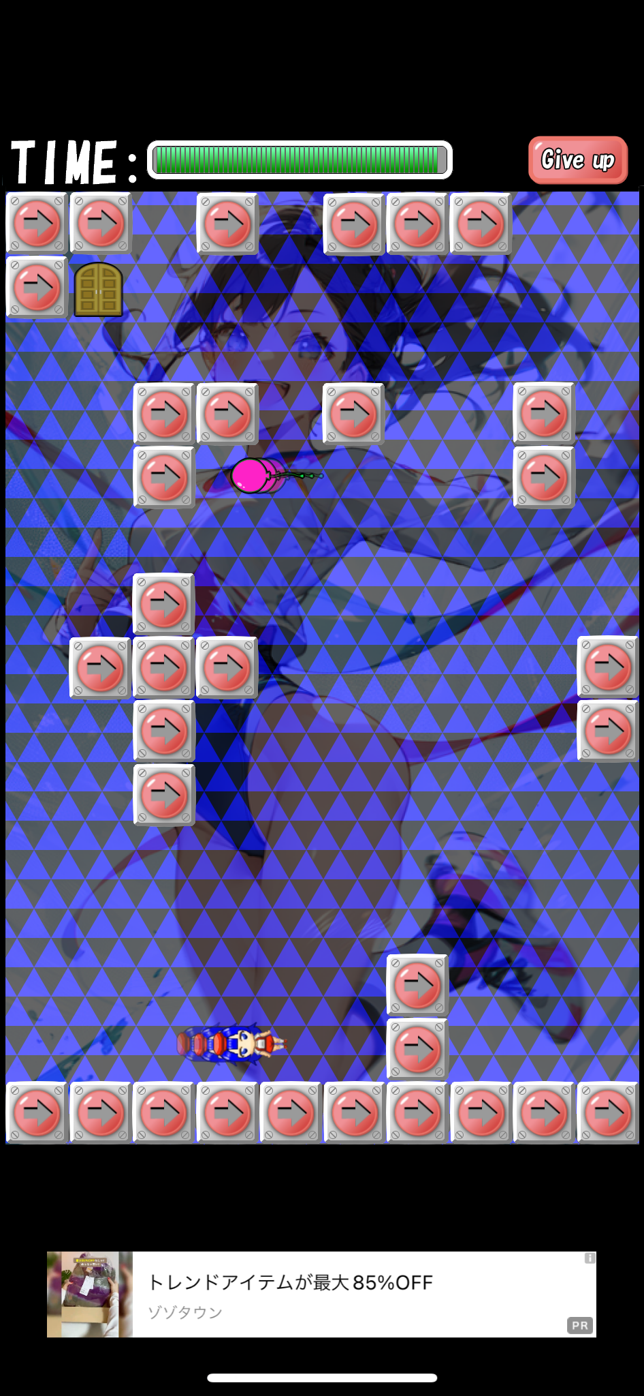
フリックで重力の方向を変え
キャラクターを出口に導く
ゲームです
「Start」ボタンを押すと「ブロック」「プレイヤーキャラクター」「風船」「扉」が配置されます
ブロックの矢印は重力のかかる方向を
示しています
画面を任意の方向にフリックします
重力がフリック方向に変化
ブロックの矢印が回転し色が変わります
キャラクターは重力の方向に落下し
風船は逆方向に昇ります

Slide 2
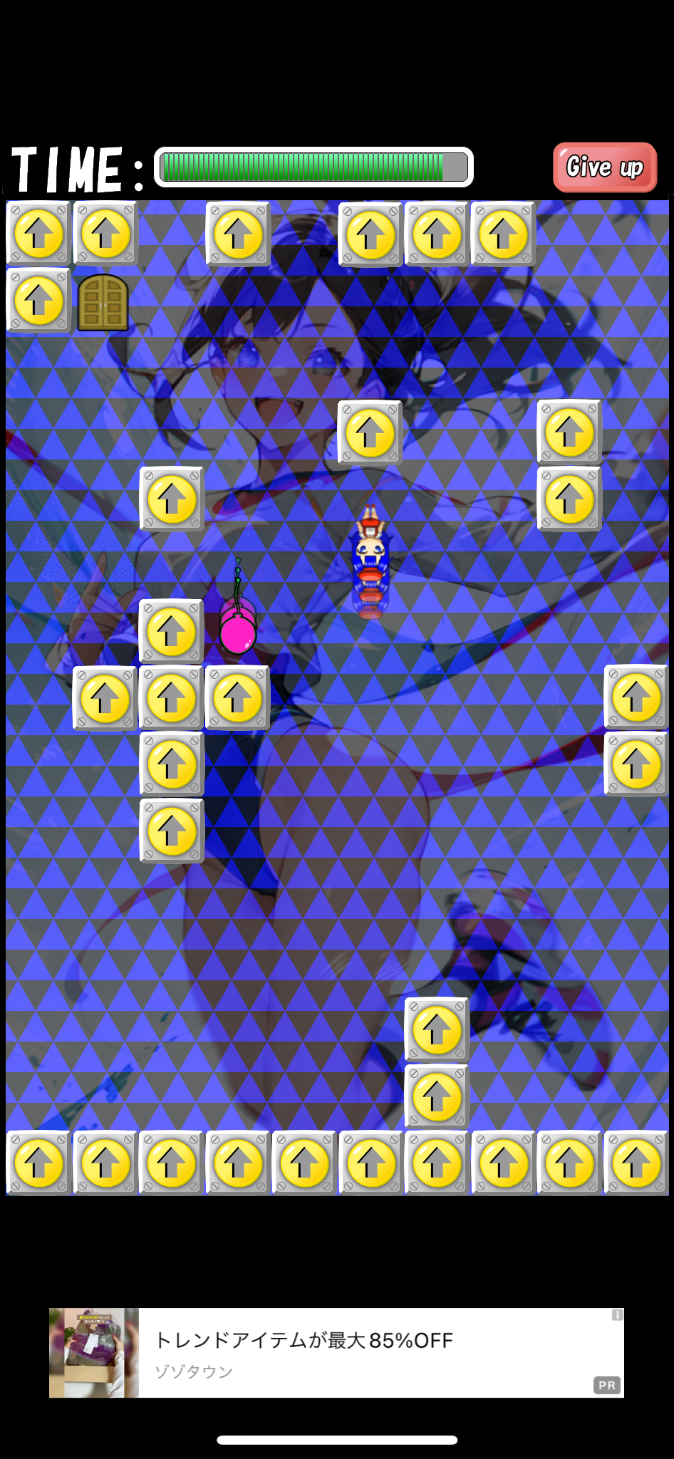
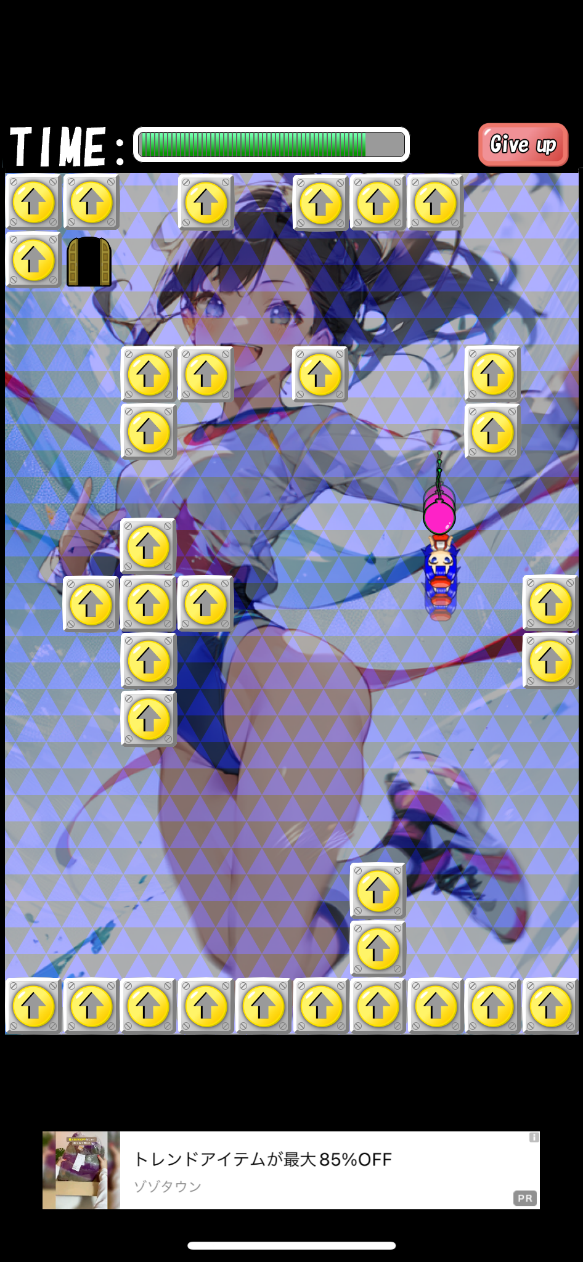
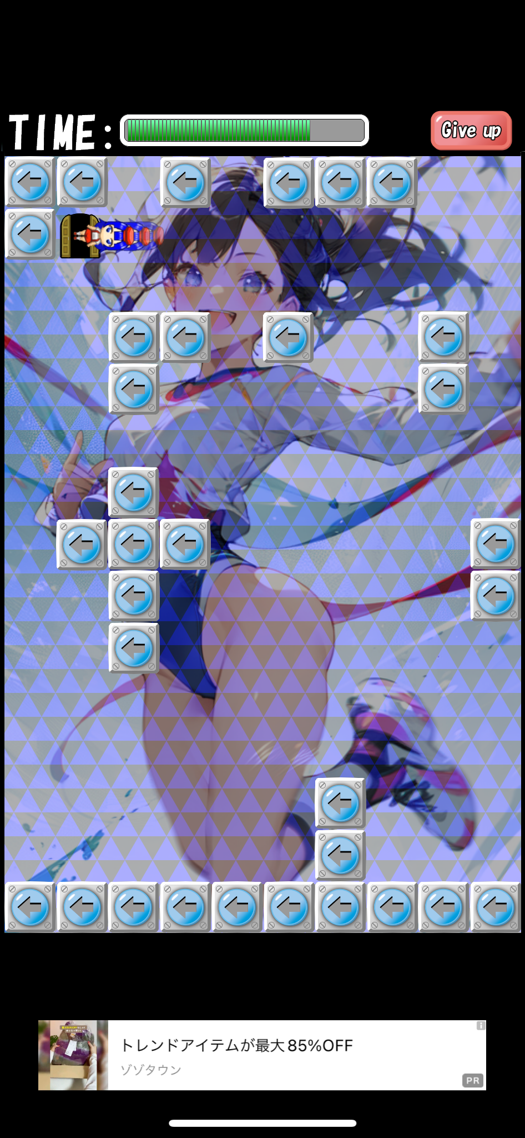
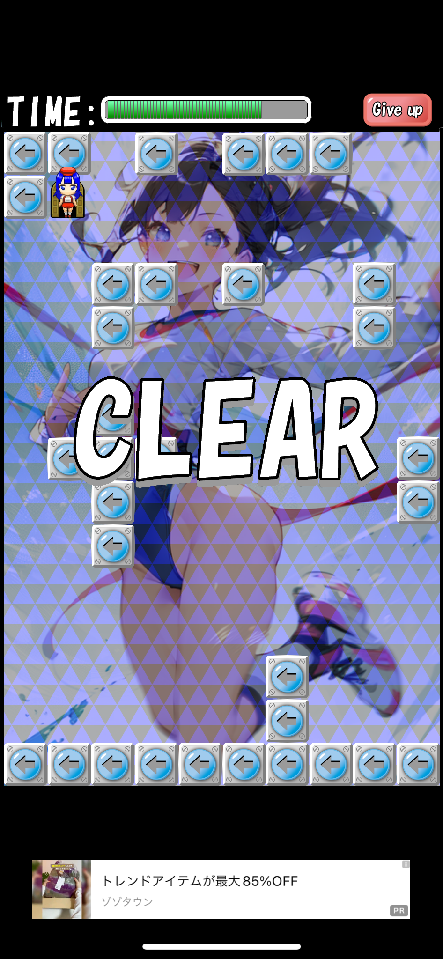
画面外に落ちないように重力を
変化させながらキャラクターが
風船をとれるように動かします
風船を取ると背景の目隠しの透明度が少し上がり扉が開きます
再度重力を変化させてキャラクターを
扉に導きます
キャラクターが開いた扉に
到達するとクリアになります

Slide 3
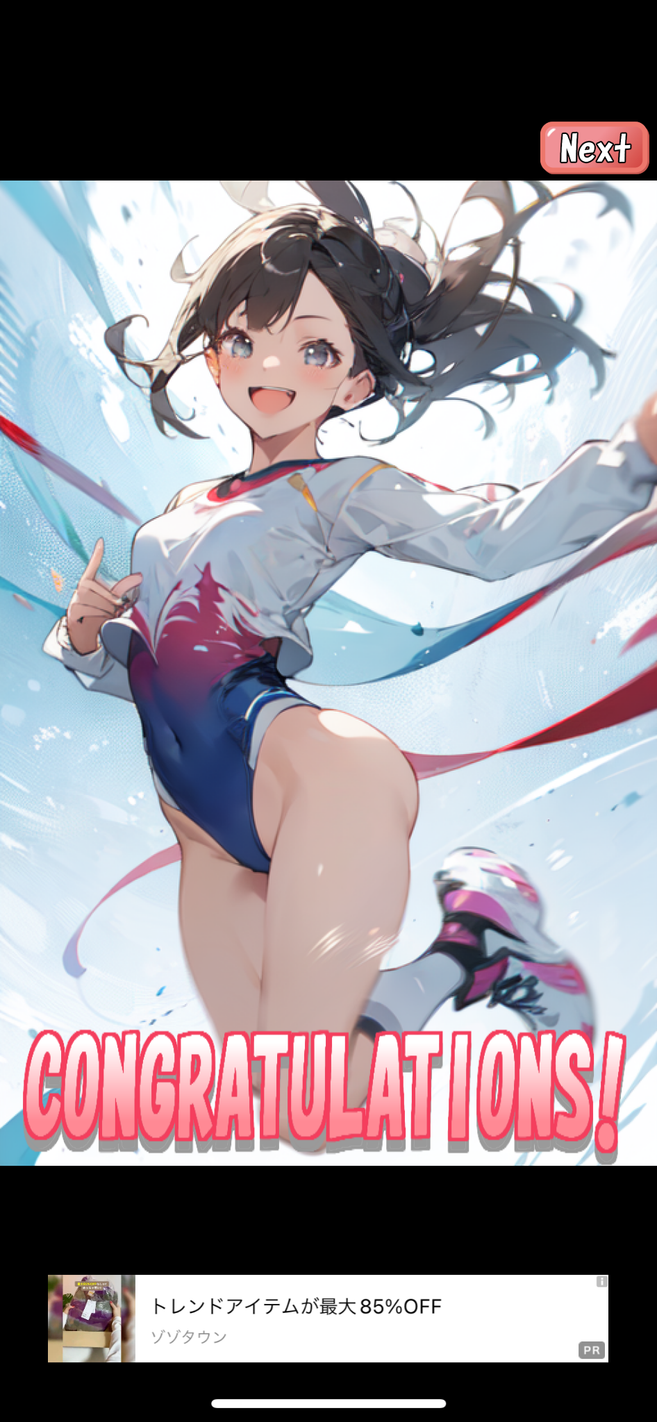
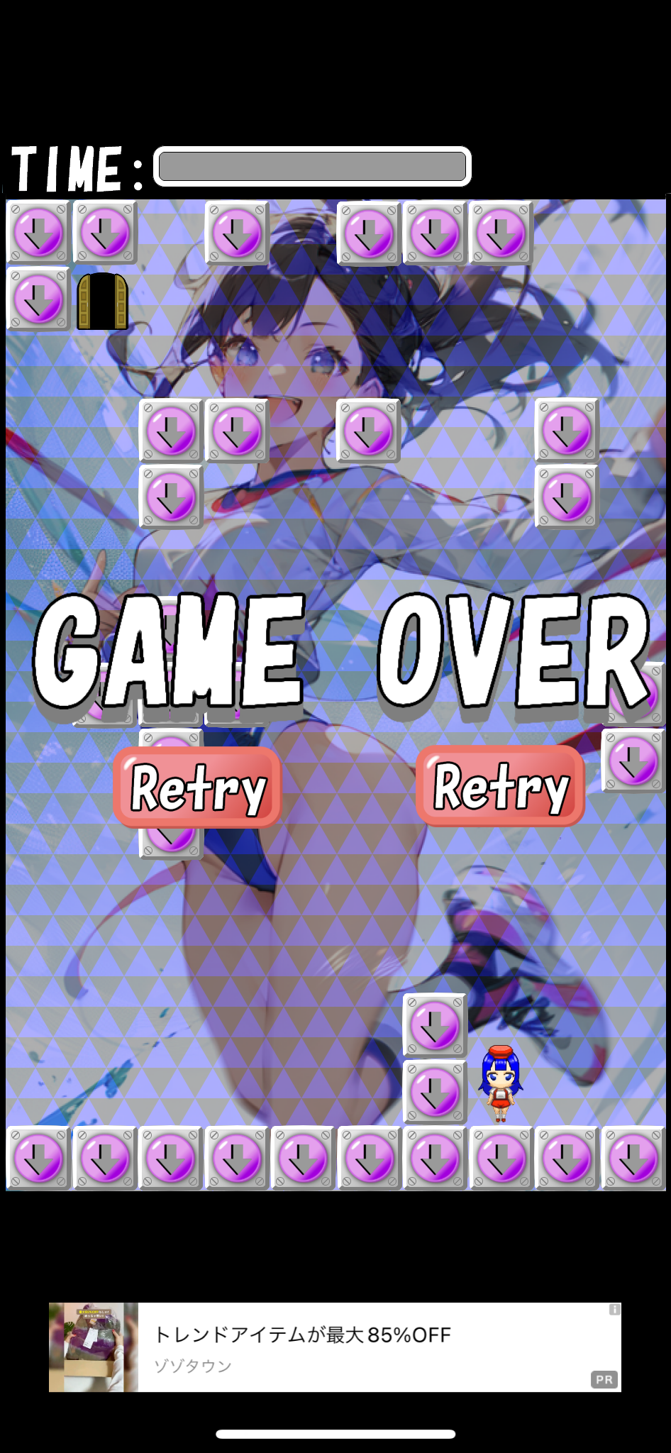
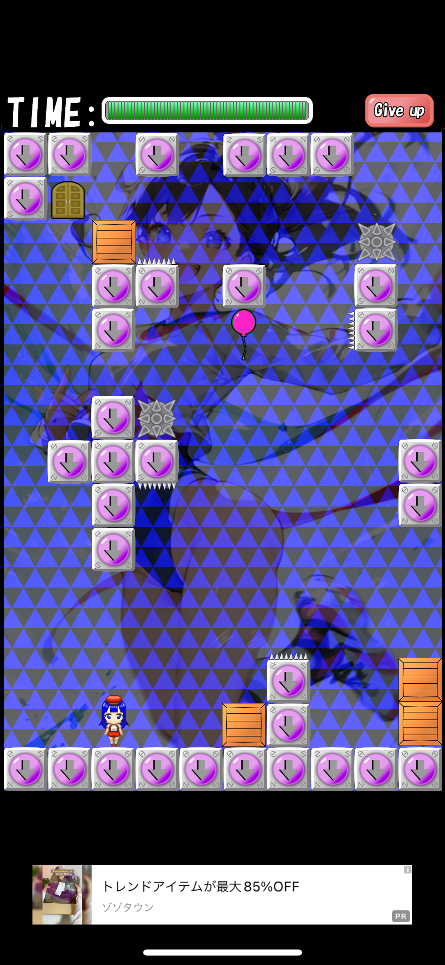
クリアすると下の一枚絵が表示され
次の面に進めます
制限時間切れ、キャラクターまたは風船が画面外に出る、キャラクターまたは風船がトゲに当たる・押しつぶされるでゲームオーバーです
面が進むと「トゲのついたブロック」「当たるとミスになるオブジェクト」「上に乗ることはできるが押しつぶされるとミスになるオブジェクト」が出現します

